Slide 2
LGS
REHBERLİK
SORU
ÇÖZÜM
TEKNİKLERİ

Slide 3
YAPMAMAMIZ GEREKEN
700 ŞEY ÖĞRENDİK!

Slide 4
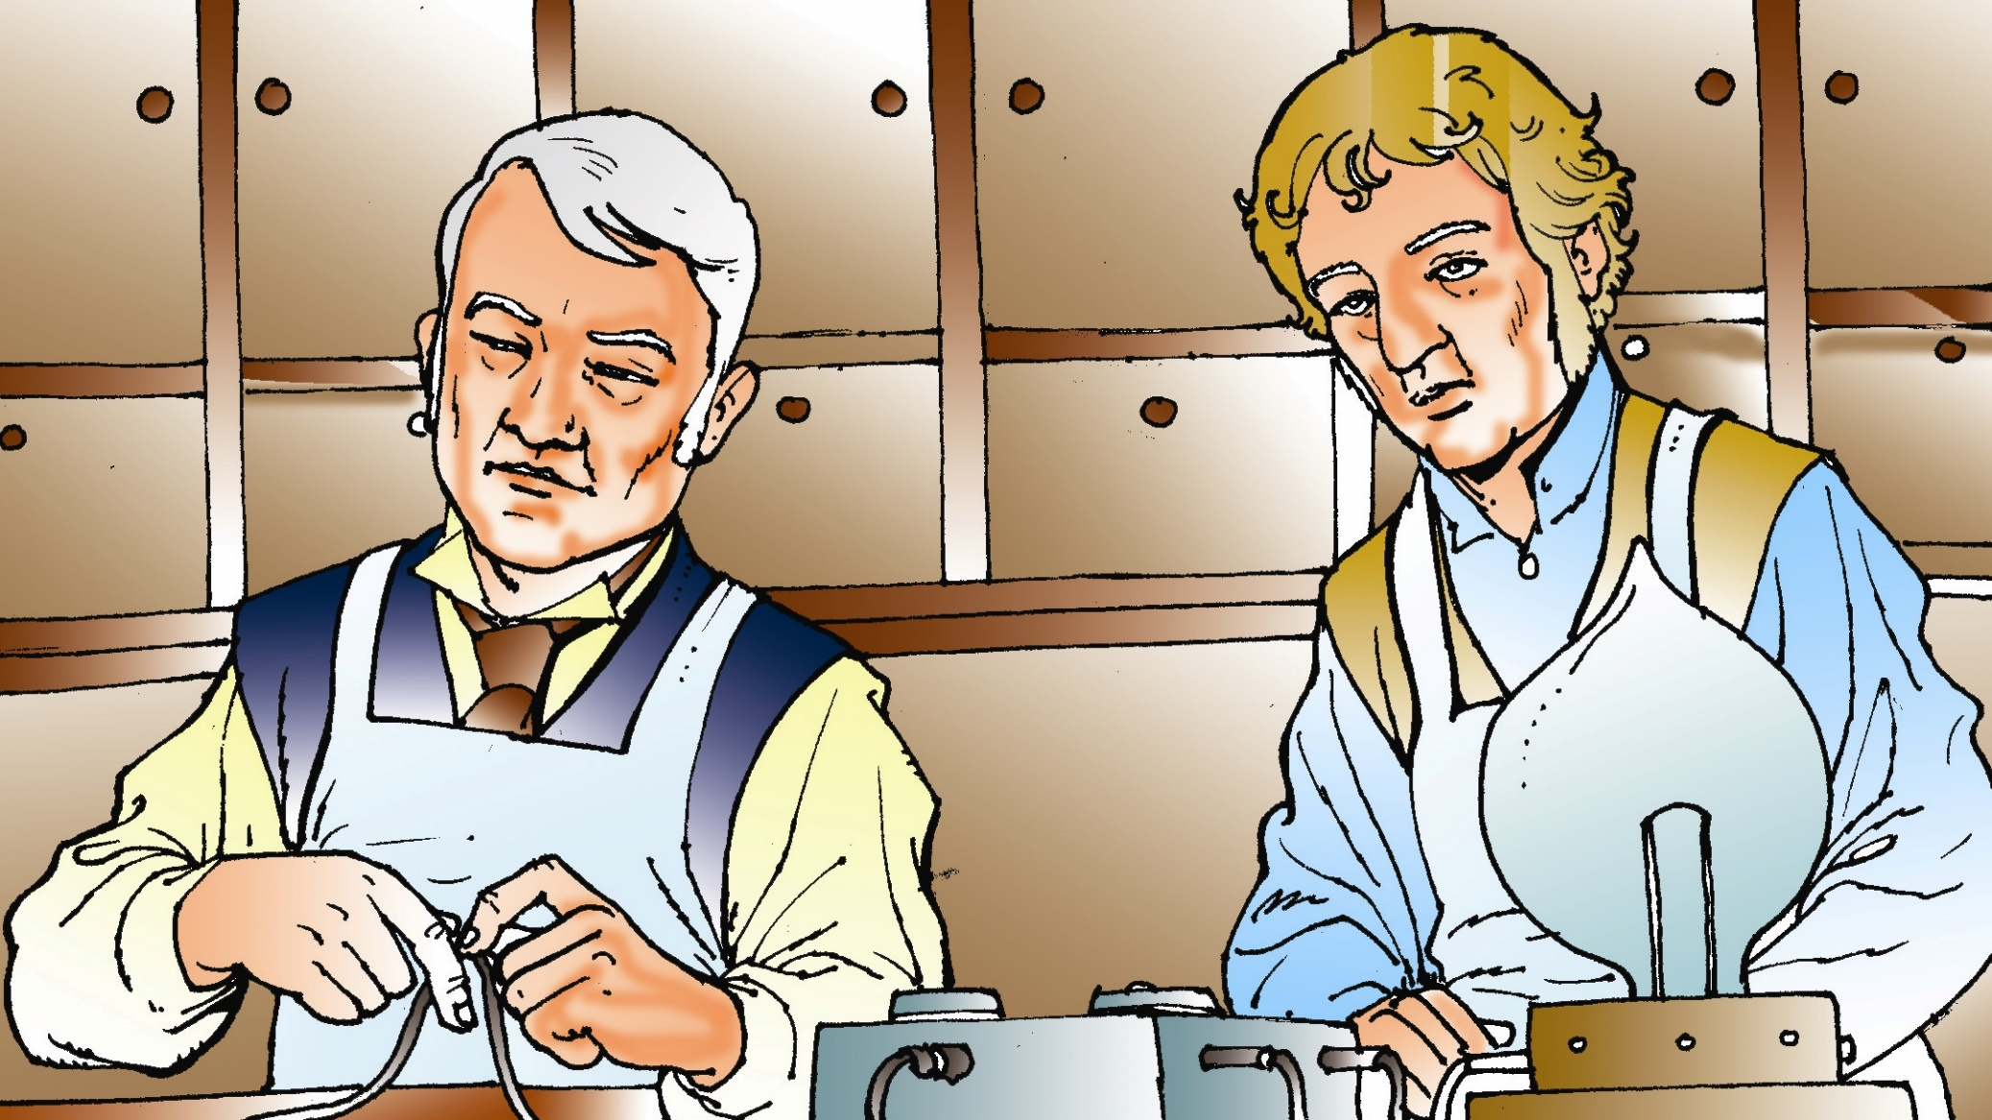
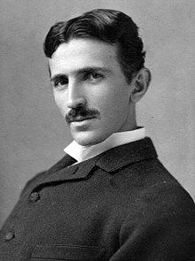
NİKOLA TESLA VE ASİSTANI

Slide 5
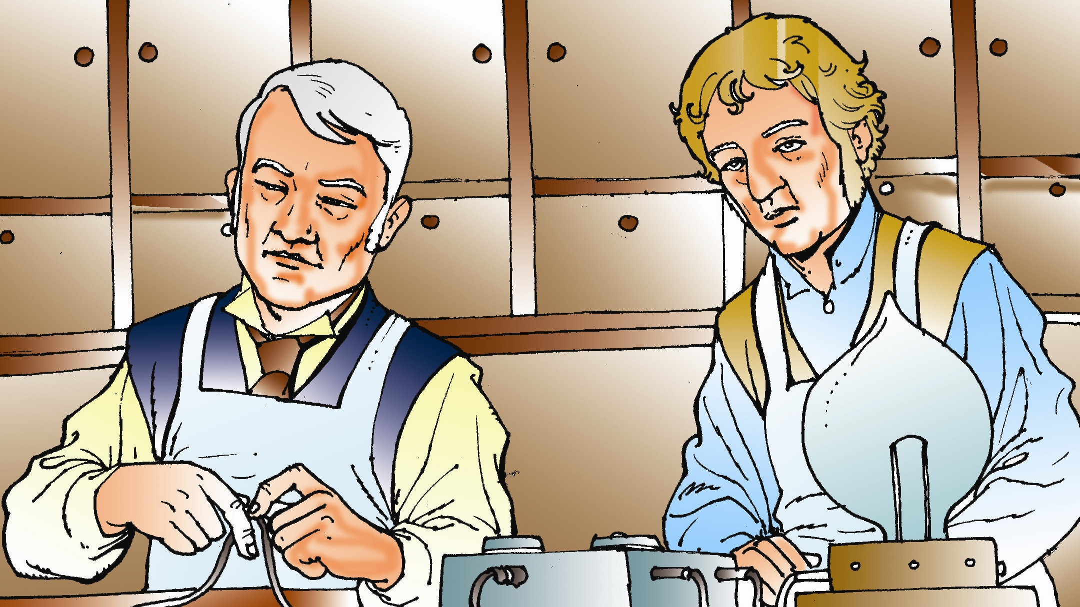
Asistanıyla arasında geçen bir konuşma oldukça ilginçtir.

Slide 6
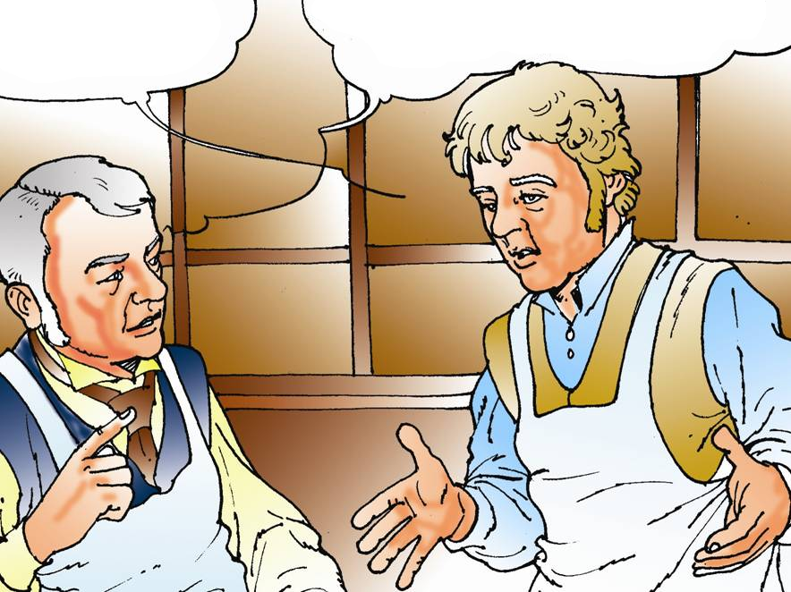
Hayır, başarısız olmadık,
yapmamamız gereken 700 şey öğrendik!
700. denemede de başarısız olduk!

Slide 7
ÖNCE
BİLGİ BİRİKTİRİN
3
2
1

Slide 8
BAŞARI %
ARTIRIN
85%
65%
45%
25%
DERSTEN SONRA TEST ÇÖZÜN
Notes:
© Copyright PresentationGo.com – The free PowerPoint library

Slide 9
SORU
ÇÖZMEDEN
SINAV
KAZANILMAZ!

Slide 10
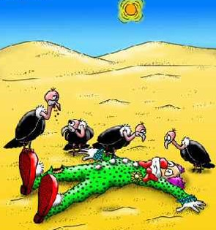
3 YANLIŞ
1 DOĞRUYU YER!
Notes:
© Copyright PresentationGo.com – The free PowerPoint library

Slide 11
LGS
TÜRKÇE
Strateji | Konu | İçgörü
Zaman Yönetimi | Sınav süresini verimli kullanmanın yolları | Zamanı etkili kullanmak için önce kolay soruları çöz, daha sonra zor sorulara geç. Süreyi kontrol etmek için pratik yap ve deneme sınavları çözerek hızını artır.
2025

Slide 12
LGS
TÜRKÇE
Konu Tekrarı | Bilgiyi kalıcı hâle getirme teknikleri | Konuları kısa aralıklarla tekrar etmek, uzun vadeli hafızada bilgiyi tutmayı kolaylaştırır. Feynman Tekniği’ni kullanarak öğrendiğin konuları başkalarına anlat.
2025

Slide 13
Motivasyon | Sınav motivasyonunu yüksek tutma yolları | Küçük hedefler koyarak başarı hissini yaşa, molalarla beynini dinlendir ve motive edici hikâyeler okuyarak sınava hazırlık sürecini daha verimli hale getir.
LGS
TÜRKÇE
2025

Slide 14
Kaygı Yönetimi | Sınav kaygısını azaltmanın yolları | Derin nefes alma egzersizleri yap, sınav günü için önceden plan yaparak belirsizliği azalt ve başarısızlık korkusunu kontrol altına almak için olumlu düşünme teknikleri kullan.
LGS
TÜRKÇE
2025

Slide 15
Deneme Analizi | Deneme sınavlarını nasıl etkili değerlendirirsin? | Yanlış yaptığın soruların nedenlerini analiz et, eksik olduğun konuları belirleyerek çalışma planını buna göre şekillendir ve her denemeden sonra ilerlemeni takip et.
LGS
TÜRKÇE
2025

Slide 16
Çalışma Stratejisi | Verimli ders çalışma teknikleri | Pomodoro tekniği kullanarak çalışmayı bölümlere ayır, farklı duyularını kullanarak öğrenmeyi destekle ve aktif not alma yöntemleriyle bilgiyi daha iyi pekiştir.
LGS
TÜRKÇE
2025

Slide 17
Test Çözme Teknikleri | Paragraf sorularında hızı nasıl artırırsın? | Soruları önce okuyarak ana fikri belirle, gereksiz detaylarla zaman kaybetme ve göz gezdirerek kritik bilgileri hızlıca yakalama yeteneğini geliştir.
LGS
TÜRKÇE
2025

Slide 18
Motivasyon Artırma | Sınava hazırlanırken odaklanma teknikleri | Çalışma ortamını düzenli tut, dikkat dağıtıcı unsurları ortadan kaldır ve belirli saatlerde ders çalışarak beyni odaklanmaya alıştır.
LGS
TÜRKÇE
2025

Slide 19
Analitik Kullanım | Konu eksiklerini belirleme yöntemleri | Deneme sınavlarını analiz ederek hangi konularda hata yaptığını belirle, eksik kalan kısımlar için hedefli çalışma planı oluştur ve tekrar yaparak bilgiyi pekiştir.
LGS
TÜRKÇE
2025

Slide 20
Hedef Belirleme | Kendi çalışma planını nasıl oluşturmalısın? | Günlük, haftalık ve aylık hedefler koyarak planlı çalış, hedeflerini gerçekçi tutarak aşama aşama ilerle ve çalışma sürecini düzenli olarak gözden geçir.
LGS
TÜRKÇE
2025

Slide 21
Cihan IŞITAN
Fen Bilimleri Öğretmeni
DİLERİM
SAĞLIK ve BAŞARI

